Slide 1


Экологический след человечества: Сколько планет нам нужно, если все будут жить как американцы?
Автор презентации: Presentacium.ru

Slide 2

Введение
В этой презентации мы рассмотрим, сколько ресурсов человечество использует для жизни и как это влияет на природу. Узнаем об экологическом следе разных стран и о том, как потребление влияет на окружающую среду. Также обсудим, как можно уменьшить негативное воздействие человека на природу и какие технологии помогают в этом.

Slide 3

Основные понятия экологического следа
1
2
3
Экологический след — это показатель, который отражает влияние человека на окружающую среду и выражается в площади земли, необходимой для обеспечения его потребностей и поглощения отходов.
В среднем, для удовлетворения потребностей одного американца требуется около 8,1 глобальных гектаров земли, что в несколько раз превышает среднемировой показатель в 2,7 глобальных гектаров.
Если все жители планеты начнут потреблять ресурсы в таком же объёме, как американцы, для обеспечения их потребностей потребуется не менее пяти таких планет, как Земля.

Slide 4


Уровень потребления в разных странах
Согласно данным Международного энергетического агентства, среднестатистический житель США потребляет около 100 миллионов BTU в год, что эквивалентно примерно 3,4 Земли, если бы все люди потребляли столько же.
В то же время среднестатистический житель Индии потребляет около 4 миллионов BTU в год, что требует ресурсов, эквивалентных 0,8 Земли. Уровень потребления в Европе в среднем составляет около 60 миллионов BTU в год, что требует ресурсов, эквивалентных 1,7 планеты.

Slide 5

Влияние потребления на окружающую среду
1
2
Согласно данным Всемирного фонда дикой природы, при текущем уровне потребления природных ресурсов человечеству необходимо около 1,75 планеты Земля для удовлетворения своих потребностей. При этом только в США среднестатистический житель потребляет в год более 15 тонн различных материалов, что приводит к выбросу около 16 тонн углекислого газа и значительному загрязнению окружающей среды.
Для сравнения, среднемировой показатель потребления составляет около 7,5 тонн материалов в год на душу населения.

Slide 6

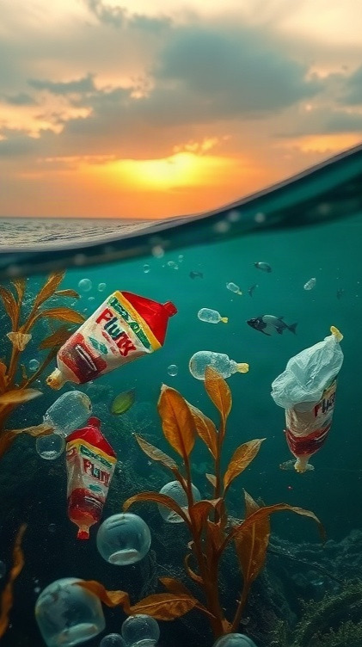
Примеры негативного воздействия
С 1990 года концентрация парниковых газов в атмосфере Земли выросла на 41%, что привело к повышению средней температуры на планете на 1,2°C. Ежегодно в мире образуется около 1,3 миллиарда тонн пластиковых отходов, из которых перерабатывается лишь около 10%, что способствует загрязнению мирового океана и нарушению экосистем.
Более 200 тысяч видов животных и растений находятся под угрозой исчезновения из-за утраты естественных мест обитания и климатических изменений.

Slide 7
Ресурсы, необходимые для удовлетворения потребностей
1
2
В 2020 году для удовлетворения текущих потребностей человечества использовалось около 1,75 планеты Земля в эквиваленте, согласно отчёту Global Footprint Network. Основные ресурсы, расходуемые на одного человека в США, включают 9,36 гигаватт-часов электроэнергии и 4,2 тонны еды в год, что значительно превышает мировые средние показатели.
Для обеспечения устойчивого развития и снижения экологического следа необходимо сократить потребление этих ресурсов на 30–50%, чтобы достичь уровня, при котором потребности человека соответствовали бы возможностям планеты.

Slide 8
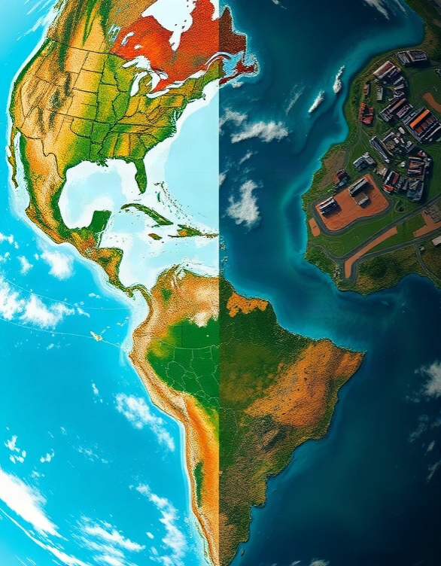
Сравнение экологических следов стран
В мире существует значительное неравенство в размерах экологических следов стран: например, средний экологический след жителя США составляет около 7,2 глобальных гектаров на человека, в то время как в Индии этот показатель равен примерно 2,4 гектарам.
Для удовлетворения текущего уровня потребления и образа жизни американцев потребовалось бы не менее 5,5 таких планет, как Земля. В сравнении, при текущих тенденциях и уровне потребления на планете потребуется около 3 дополнительных планет, чтобы обеспечить всех людей ресурсами на уровне среднестатистического американца.

Slide 9

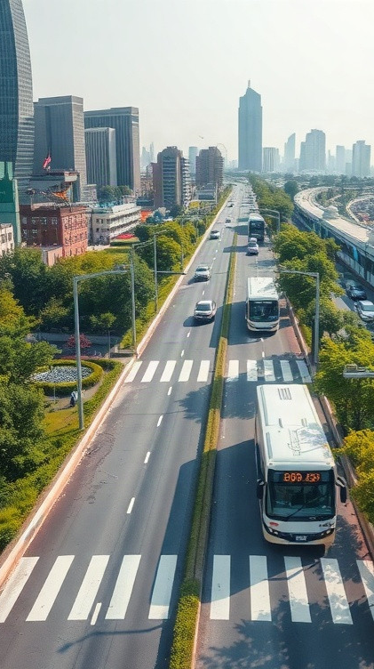
Пути снижения экологического следа
Снижение потребления энергии на 20% может сократить выбросы углекислого газа на 4,2 миллиарда тонн в год. Оптимизация транспортных потоков в мегаполисах позволяет уменьшить выбросы вредных веществ на 30%, что эквивалентно сокращению экологического следа на 0,25 планеты.
Внедрение систем переработки и повторного использования материалов сокращает объёмы отходов на 50% и позволяет сэкономить ресурсы, эквивалентные использованию 0,15 планеты.

Slide 10
Роль технологий в снижении потребления
1
2
Согласно отчёту Международного энергетического агентства, внедрение энергосберегающих технологий в мировом масштабе может сократить потребление энергии на 18% к 2030 году. Исследование компании PwC показало, что использование умных счётчиков и систем управления энергопотреблением в зданиях позволяет снизить потребление электроэнергии на 20–30%.
Применение датчиков движения и автоматизированных систем управления освещением в офисах и общественных местах помогает сократить потребление энергии на 15–25%.

Slide 11
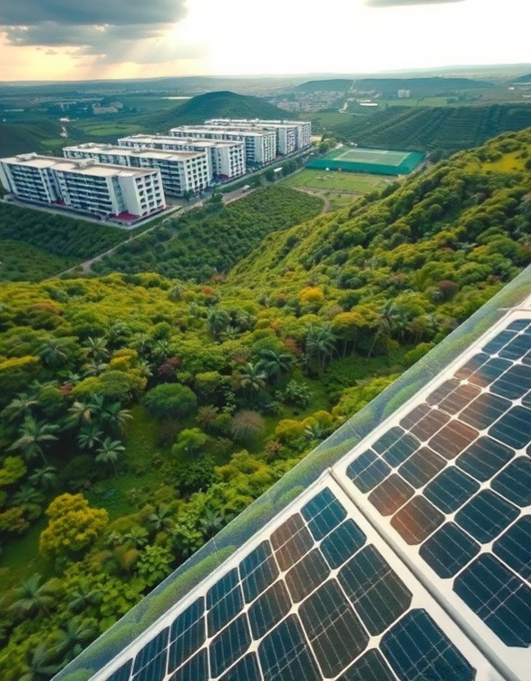
Примеры успешных проектов
Согласно данным Всемирного фонда дикой природы, в Китае были реализованы проекты по восстановлению лесов, в результате которых площадь лесных массивов увеличилась на 4,7 миллиона гектаров. В Германии с 2000 года потребление энергии в домохозяйствах снизилось на 15%, благодаря внедрению энергосберегающих технологий. В Индии были созданы солнечные электростанции, общая мощность которых достигла 24 гигаватт, что способствует снижению углеродного следа страны.

Slide 12

Меры по снижению экологического следа на международном уровне
1
Согласно данным Программы ООН по окружающей среде (ЮНЕП), с 2019 года более 190 стран мира приняли национальные планы действий по борьбе с изменением климата.
2
В рамках Парижского соглашения по климату 189 стран обязались сократить выбросы парниковых газов: к 2030 году снизить их уровень не менее чем на 11%, а к концу века достичь углеродной нейтральности.
3
Для выполнения этих задач активно внедряются возобновляемые источники энергии, доля которых должна вырасти до 35% к 2030 году.

Slide 13

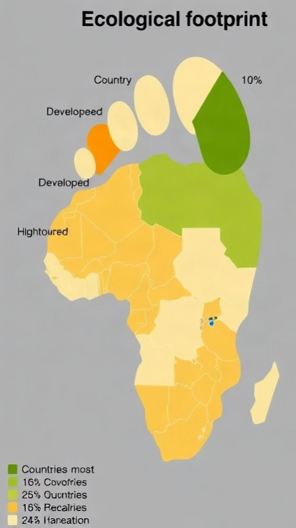
Будущее экологического следа человечества
Диаграмма показывает процентное распределение экологического следа по группам стран.
Развивающиеся страны вносят наибольший вклад (65%), за ними следуют развитые (25%) и страны с переходной экономикой (10%).
Параметры измеряются в процентах.

Slide 14
Спасибо за внимание!
Спасибо за внимание. В этой презентации мы рассмотрели экологический след человечества, основные понятия и уровень потребления в разных странах. Мы обсудили влияние потребления на окружающую среду, примеры негативного воздействия и пути снижения экологического следа.

